Slide 1

API对接流程
科技中心产品运营

Slide 2
API开放平台介绍
什么是API？
顺丰与各业务系统对外开放的通道，开发者可以通过开放平台实现自身系统和顺丰配送系统对接，提高商家运营效率
例如：餐饮外卖系统通过这种方式，把用户下的订单直接推送到我们的调度系统中，系统直接分配骑士 顺丰开放平台网址： https://commit-openic.sf-express.com/#/homepage
【API对接原理】
订单推送
系统分配
客户系统
顺丰系统
（开放平台）
骑士APP
订单状态
订单状态
客户通过系统对接，不需要单独安装客户端，直接把订单传给我们，我们把骑士配送的订单状态传给商家形成闭环

Slide 3

01
PART ONE
商户如何对接API

Slide 4
对接流程
【流程】
第一步：营运/BD按照邮件模板发邮件至北科报备
第二步：北科1个工作日内邮件回复
第三步：BD根据北科邮件回复内容联系商家技术，登陆顺丰开放平台，并查看【API对接文档】
（开放平台网址：https://commit-openic.sf-express.com/#/homepage）
第四步：商家技术根据API对接文档操作，若对接中间有技术问题，在开放平台的【问题解答】模块反馈沟通
第五步：关联商户和店铺与开发者的关系
【注意】
API对接必须先邮件至北科报备，否则不予回复处理
API对接不在微信群内沟通，有技术问题统一在开放平台【问题解答】模块反馈
商家技术有问题建议先查看开放平台-API文档-常见问题解答，有问题建议先自查
BD可在CLS-知识学院查看API对接常见问题FAQ，有问题先自查

Slide 5
申请模板
【API对接申请流程】 发件人：营运/BD
收件人：SFTC_OPEN@sf-express.com
抄送人：相关部门负责人
邮件主题:【API 对接申请】-品牌名称
邮件内容：附件见“API对接申请表”
Ps：邮件在1个工作日内回复

Slide 6
02
PART TWO
KA商户对接流程及店铺绑定

Slide 7
KA商户-API对接流程图
销售
CLS录入店铺信息
BMS商家绑定开发者ID（APPID）
发起
申请API对接
科技组
发邮件至北科报备
（1个工作日内邮件回复）
北科审核
（1个工作日内）
开发
完成
如果用商户自己的店铺ID发单需要绑定第三方店铺ID
开放平台绑定顺丰店铺
商家技术
开放平台-API文档查看接入必读
申请测试开发者ID
用测试开发者ID自行测试
申请正式开发者ID
设置正式开发者ID信息
测试环境测试不需要顺丰业务支持，商家技术自行测试即可
正式环境测试下单流程需要联系顺丰业务支持测试

Slide 8
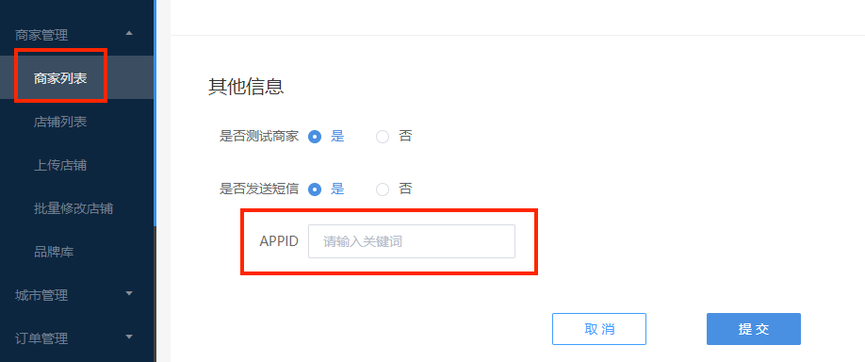
场景一：新商户对接
① 新商户申请对接，商户所用系统跟顺丰系统没有对接过
对接方法：按照API对接流程，发邮件申请报备，商户技术开发，对接过程中有问题在开放平台反馈
② 新商户对接，商户用的系统跟顺丰系统已经做过对接
对接方法：商户与开发者绑定关系即可，操作方法如下：
第一步：绑定商家与开发者的对应关系
进入CLS – BMS - 商家列表页，进入商家详情页，输入APPID，也就是开发者ID

Slide 9
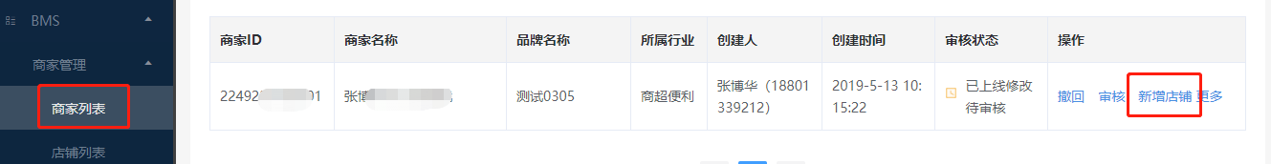
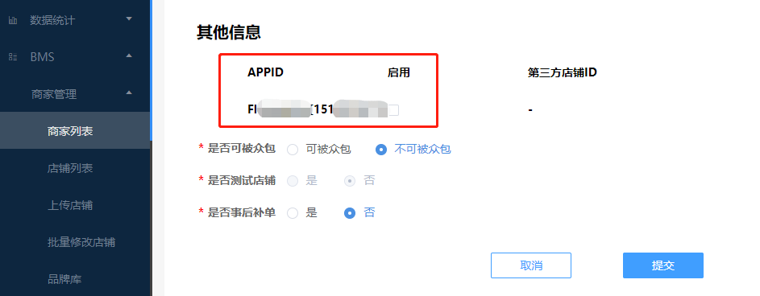
场景一：新商户对接
第二步：在CLS-BMS-商家列表页新增店铺
在店铺详情页最下方-其他信息，APPID勾选启用，点击提交即可

Slide 10
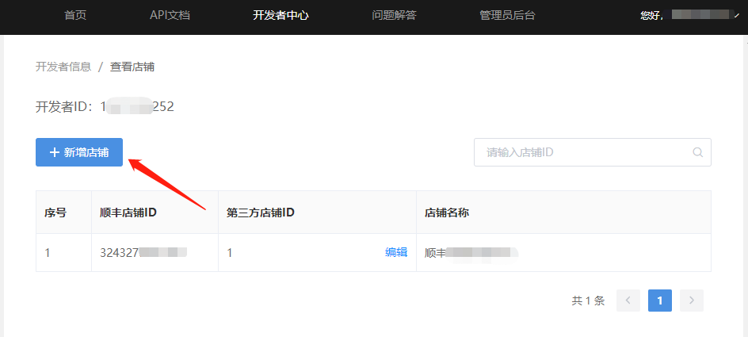
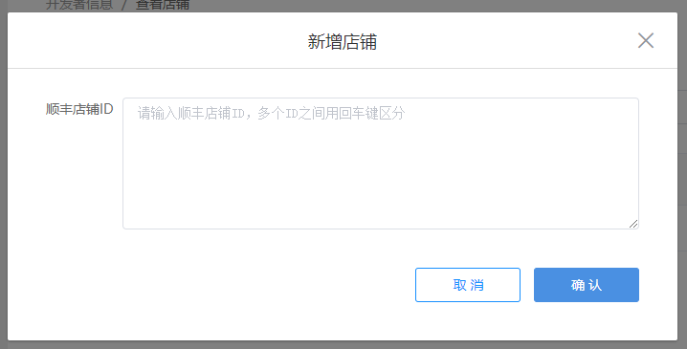
场景二：已对接商户新增店铺
对接方法：已对接商户新增店铺，需要绑定店铺ID即可
商户技术进入开放平台，在对应的开发者ID下新增店铺，输入顺丰店铺ID即可

Slide 11
03
PART THREE
中小B商户对接流程及店铺绑定

Slide 12
中小B商户-API对接流程图
销售
CLS录入门店信息
BMS/商户账号后台门店与开发者绑定
开发者添加申请
发起
申请API对接
科技组
发邮件至北科报备
（1个工作日内邮件回复）
北科审核
（1个工作日内邮件回复）
开发
完成
如果用商户自己的店铺ID发单需要绑定第三方店铺ID
商家技术
开放平台-API文档查看接入必读
申请测试开发者ID
用测试开发者ID自行测试
申请正式开发者ID
设置正式开发者ID信息
测试环境测试不需要顺丰业务支持，商家技术自行测试即可
正式环境测试下单流程需要联系顺丰业务支持测试

Slide 13
开发者添加申请模板
BD/营运按照以下邮件格式发送至北科
发件人：顺丰营运/BD
收件人：SFTC_OPEN@sf-express.com
邮件主题：【开发者添加申请】-品牌名称
邮件内容：
***是新增中小B商户申请API对接，需要添加开发者名称，信息如下：
开发者ID：***********
开发者名称：********

Slide 14
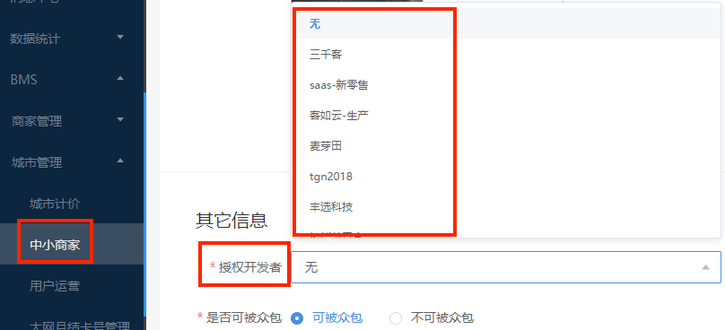
中小B店铺如何绑定开发者
方法一：在BMS-中小商家-商户详情页的最下方，点击授权开发者
情况1：在列表内找到对应的开发者名称，操作绑定即可
情况2：没有找到对应的开发者名称
第一步：营运/BD发邮件至北科，申请添加开发者名称
第二步：北科收到邮件后，1个工作日内邮件回复
第三步：营运/BD收到邮件后，按照上述操作步骤在门店详情内绑定开发者名称

Slide 15
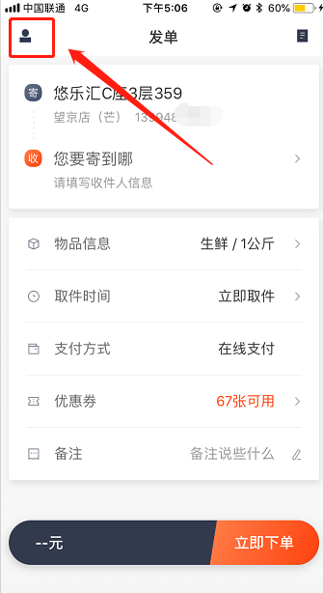
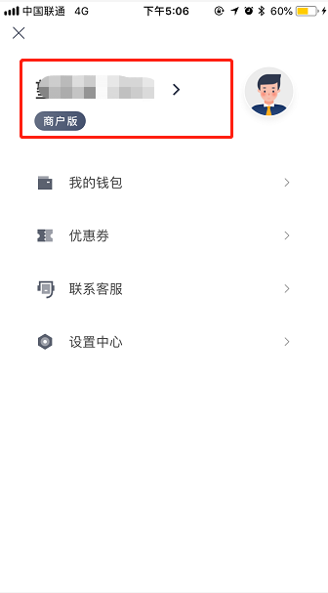
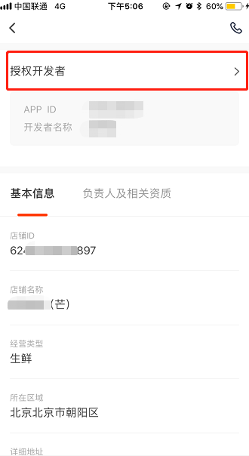
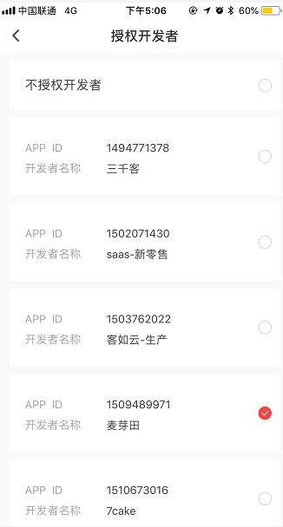
中小B店铺如何绑定开发者
方法二：登陆商户账号，点击个人中心-商户详情，选择授权开发者，勾选需要关联的开发者即可

Slide 16
04
PART FOUR
常见问题

Slide 17
常见问题
Q：如何对接API?
A：商户技术在开放平台上，查看开发者文档，申请开放平台账号进行对接。
Q：对接API需要多长时间？
A：开发进度由商家技术把控。
Q：“店铺所属商家未绑定此开发者，请联系相关业务处理”如何处理？
A：API对接流程：销售创建商家及店铺-先关联商家与开发者的关系（绑定APPID）-绑定店铺，商家ID没有绑定开发者ID就会出现上面的提示，销售在后台关联APPID即可。
Q：“没有匹配的计价规则或计价规则已失效”如何处理？
A：核实店铺配置计价的商品类别，与商户技术传的物品类型是否一致。
Q：商户技术对接过程中有问题在哪里反馈？
A：以后技术问题不在微信群沟通，商户技术对接过程有问题直接在开放平台【问题解答】模块反馈，BD有问题先在CLS-知识学院-API常见问题自查。

Slide 18
THANKS

